Slide 1
TIẾT 18 Đọc kết nối chủ điểm
BIẾT NGƯỜI, BIẾT TA

Slide 2
KHỞI ĐỘNG

Slide 3
Khởi động
Điền từ phù hợp vào câu tục ngữ
"Ăn thì …, ở thì…”
A. dễ/khó
B. khó/dễ
C. ngon/tốt
D. no/khó

Slide 4
Ăn là ăn uống cho chính bản thân mình, là việc dễ dàng vì dựa vào nhu cầu của bản thân. Còn ở là cách đối nhân xử thế, cách giao tiếp với mọi người xung quanh, không tránh khỏi xích mích, va chạm, vì thế mà “khó”. Đối nhân xử thế là bài học mà chúng ta phải học cả đời. Trong tiết học hôm nay, chúng ta cùng tìm hiểu một khía cạnh nhỏ qua văn bản “Biết người, biết ta”.

Slide 5
02
HÌNH THÀNH
KIẾN THỨC

Slide 6
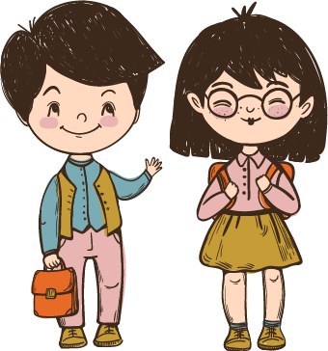
I. TÌM HIỂU CHUNG

Slide 7
1. Đọc văn bản (SGK/40)
- Đọc diễn cảm

Slide 8
2. Tìm hiểu chú thích (SGK/40)
01
02
03
Châu chấu
Dè
Ông Đùng

Slide 9
II. ĐỌC HIỂU VĂN BẢN:

Slide 11
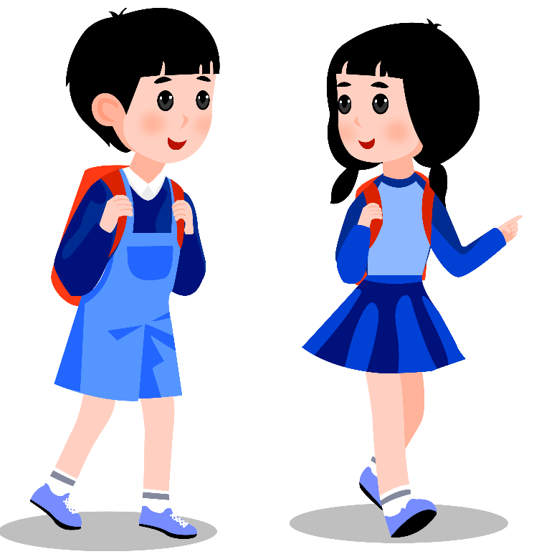
1. Xác định biện pháp tu từ và nêu tác dụng.
.
1. Nực cười châu chấu đá xe
Tưởng rằng chấu ngã ai dè xe nghiêng
2. Con sắt đập ngã ông Đùng
Đắp mười chiếc chiếu không cùng bàn tay.
-> Biện pháp tu từ Nói quá
Tác dụng: phóng đại quy mô, tính chất của sự vật, hiện tượng nhằm tăng sức biểu cảm̀ và gây ấn tượng cho người đọc.
? Sức mạnh “cơ bắp”, hình thể có phải lúc nào cũng làm nên thắng lợi?

Slide 12
2. Bài học về sự khoe khoang:
3. Đèn khoe đèn tỏ hơn trăng
Đèn ra trước gió còn chăng hỡi đèn ?
Trăng khoe trăng tỏ hơn đèn,
Cớ sao trăng lại chịu luồn đám mây ?
(Ca dao Việt Nam)
? Nêu bài học em rút ra được
từ bài lục bát 3.

Slide 13
Ý nghĩa bài học:
- Lời tự khoe của trăng hay đèn đều đáng ngờ vì cả hai
đều có những hạn chế của mình khi đối mặt với thử
thách (mây che, gió thổi)

Slide 14
- Trăng chỉ sáng tỏ khi bầu trời không mây, đèn chỉ đủ sáng trong căn phòng không gió hoặc được che chắn cẩn thận.

Slide 15
3. So sánh mục đích của truyện ngụ ngôn với ba văn bản thơ lục bát

Slide 16
Giống nhau:
01
Mục đích sáng tác đều giàu tính triết lí.
Các bài học thường được gợi ra từ một tình huống, một sự việc nào đó.
02

Slide 17
Khác nhau:
- Các văn bản lục bát 1 và 2 dù có tình huống, sự việc vẫn là thể loại trực tiếp bộc lộ thái độ quan niệm chung.
- Truyện ngụ ngôn dù ngắn gọn vẫn có đầu có cuối, có sự phát triển của sự việc, câu chuyện, ...;

Slide 18
IIII.
TỔNG KẾT

Slide 19
01
Theo em, nội dung của văn bản là gì ?
02
Nghệ thuật đặc sắc được thể hiện
qua văn bản?

Slide 20
- Mỗi người đều có những năng lực và thế mạnh riêng, không nên tự khoe mình là giỏi hơn và coi thường người khác.
Nội dung:
-Mượn hình ảnh của trăng, đèn, gió để nói về thái độ và cách ứng xử của con người trong cuộc sống.

Slide 21
2. Nghệ thuật
-
- Ngôn ngữ giàu hình ảnh
- Sử dụng các biện pháp ẩn dụ, nhân hóa làm nổi bật các sự vật trong các bài thơ.

Slide 22
IV.LUYỆN TẬP

Slide 23
VÒNG QUAY
VĂN HỌC
8
7
1
2
3
7
10
10
9
4
5
6
9
8
7
8
9
STOP
QUAY

Slide 24
Bài lục bát 1: Nực cười châu chấu đá xe/Tưởng rằng chấu ngã ai dè xe nghiêng được viết theo thể thơ nào?
A. Lục bát
B. Tự do
C. Song thất lục bát
D. Thất ngôn bát cú
QUAY VỀ

Slide 25
“Châu chấu” trong câu Nực cười châu chấu đá xe là con vật như thế nào?
Côn trùng có cánh, chân khớp, thân hình tròn trịa, màu sắc tươi sáng, có ích lợi đối với
nhà nông
B. Côn trùng cánh màu xanh, đầu tròn, thân mập, màu nâu và màu vàng, nhảy giỏi, ăn hại lúa.
C. Côn trùng có cánh màu xanh lá cây hoặc nâu nhạt, có lợi nhiều hơn có hại.
D. Côn trùng có cánh, cơ thể hình trụ, cặp râu dài, có lợi hơn có hại.
QUAY VỀ

Slide 26
Bài lục bát 1: Nực cười châu chấu đá xe/ Tưởng rằng chấu ngã xe ai dè nghiêng sử dụng biện pháp tu từ gì?
A. Nói quá.
B. Hoán dụ
C. So sánh
D. Nhân hóa
QUAY VỀ

Slide 27
Câu Đắp mười chiếc chiếu không cùng bàn tay sử dụng biện pháp tu từ gì?
A. Hoán dụ
B. Tương phản
C. Nói quá
D. Nhân hóa
QUAY VỀ

Slide 28
Nội dung chính của bài lục bát Con sắt đẩy ngã ông Đùng/Đắp mười chiếc chiếu không cùng bàn tay là gì?
A. Cần biết lượng sức mình, không được chủ quan.
B. Nếu nhỏ yếu mà biết đánh bất ngờ thì vẫn có thể thắng.
C.Cần hiểu đối phương để biết cách chinh phục đối phương.
D. Không được coi thường người khác.
QUAY VỀ

Slide 29
Câu Đèn khoe đèn tỏ hơn trăng trong bài ca dao 3, sử dụng biện pháp tu từ nào?
A. Nhân hóa, hoán dụ
B. Nhân hóa, nói giảm
C. Nhân hóa, tương phản
D. Nhân hóa, so sánh
QUAY VỀ

Slide 30
Câu Đèn ra trước gió còn chăng hỡi đèn? sử dụng biện pháp tu từ nào?
A. Nhân hóa
B. Câu hỏi tu từ
C. Nói giảm
D. Nói quá
QUAY VỀ

Slide 31
V.VẬN DỤNG:

Slide 32
Lão Tử cho rằng “Kẻ biết người
là người khôn, kẻ biết mình là
người sáng”. Em hãy viết một
đoạn văn (khoảng 3->5câu) trình
bày suy nghĩ về câu nói trên

Slide 33
Đoạn văn tham khảo:
Lão Tử là nhà triết học nổi tiếng của Trung Quốc đã nói: “Kẻ biết người là người khôn, kẻ biết mình là người sáng”(1). Câu nói trên có ý nghĩa vô cùng sâu sắc, là bài học rất cần thiết trong cuộc đời chúng ta (2). Điều thứ nhất, ta có hiểu rõ, biết được tâm tính, sở thích, cách sống của người thì ta mới có cách quan hệ thích hợp (3). Điều thứ hai, ta cần hiểu rõ chính mình, biết mình có được năng lực gì, có thể làm được việc gì phù hợp hoàn cảnh của mình thì mới thành công được (4).

Slide 34
ĐOẠN VĂN:
Câu nói “Kẻ biết người là người khôn, kẻ biết mình là người sáng” là một chân lí, là bài học giúp chúng ta biết nhìn người, nhìn mình để hiểu người, hiểu mình. Để từ đó, mỗi người có cách sống tốt đẹp hơn.

Slide 35
CHÚC CÁC EM
HỌC TỐT !

